Slide 1
PHÂN TÍCH DỊCH MÀNG PHỔI
BSCKI: Lê Thị Kim Chi

Slide 2
Mục Tiêu
Trình bày được tiêu chuẩn dịch thấm, dịch tiết, tiêu chẩn Light
Trình bày nguyên nhân tràn dịch màng phổi dịch thấm
Trình bày nguyên nhân tràn dịch màng phổi dịch tiết
Phân tích được kết quả dịch màng phổi

Slide 3
Nội Dung
Tiếp cận tràn dịch màng phổi
Dịch thấm? Dịch tiết? Tiêu chẩn Light’s
Tràn dịch màng phổi dịch thấm – nguyên nhân
Tràn dịch màng phổi dịch tiết – nguyên nhân
Phân tích kết quả

Slide 4
Tiếp Cận Tràn Dịch Màng Phổi
LS: Hội chứng 3 giảm, triệu chứng kèm theo

Slide 5
Tiếp Cận Tràn Dịch Màng Phổi
LS
Hội chứng 3 giảm
TC kèm theo
Δ LS
TDMP dịch thấm?
TDMP dịch Tiết?
CLS
Δ Xác định TDMP
Dịch thấm? Dịch tiết? Nguyên nhân?
TDMP ??

Slide 6
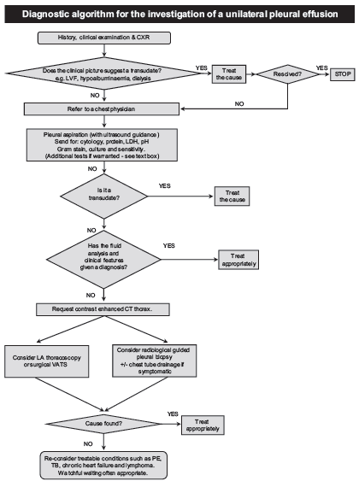
Tiếp cận TDMP 1 bên

Slide 7
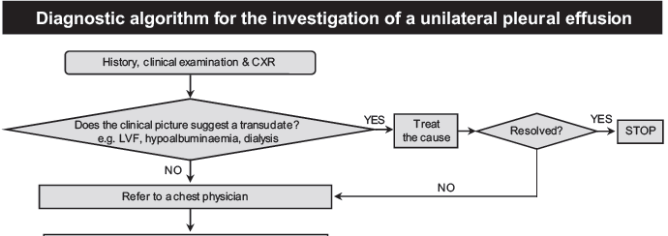
Tiếp cận TDMP 1 bên
LS, X-Quang ngực
LS gợi ý TDMP dịch thấm?
ĐT NN
Cải thiện
Chuyển BS chuyên khoa

Slide 8
Xác Định TDMP
X-Quang
200ml → bất thường trên X-quang
50ml: tù góc sườn hoành sau
Siêu âm:
phân biệt bệnh màng phổi lành hay ác tính

Slide 9
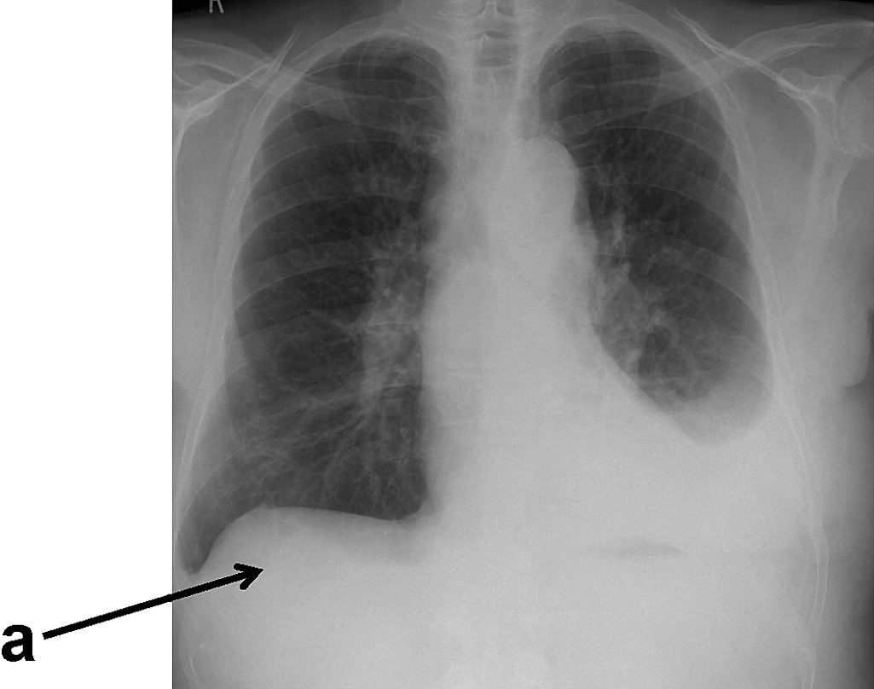
Chest x-ray showing a moderate left pleural effusion and subpulmonic effusion on the right (a). Note the lateral peaking of the right hemidiaphragm. Reproduced with permission from Professor David Milne, Auckland University

Slide 10
Tiếp cận TDMP 1 bên
LS, X-Quang ngực
LS gợi ý TDMP dịch thấm?
ĐT NN
Cải thiện
Chuyển BS chuyên khoa

Slide 11
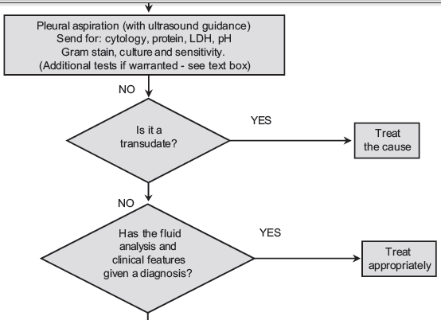
Chọc Dịch: tế bào, protein, LDH, PH, nhuộm gram, cấy, test khác
Dịch thấm ?
ĐT nguyên nhân
Xác định được chẩn đoán: phân tích dịch, LS
ĐT phù hợp

Slide 12
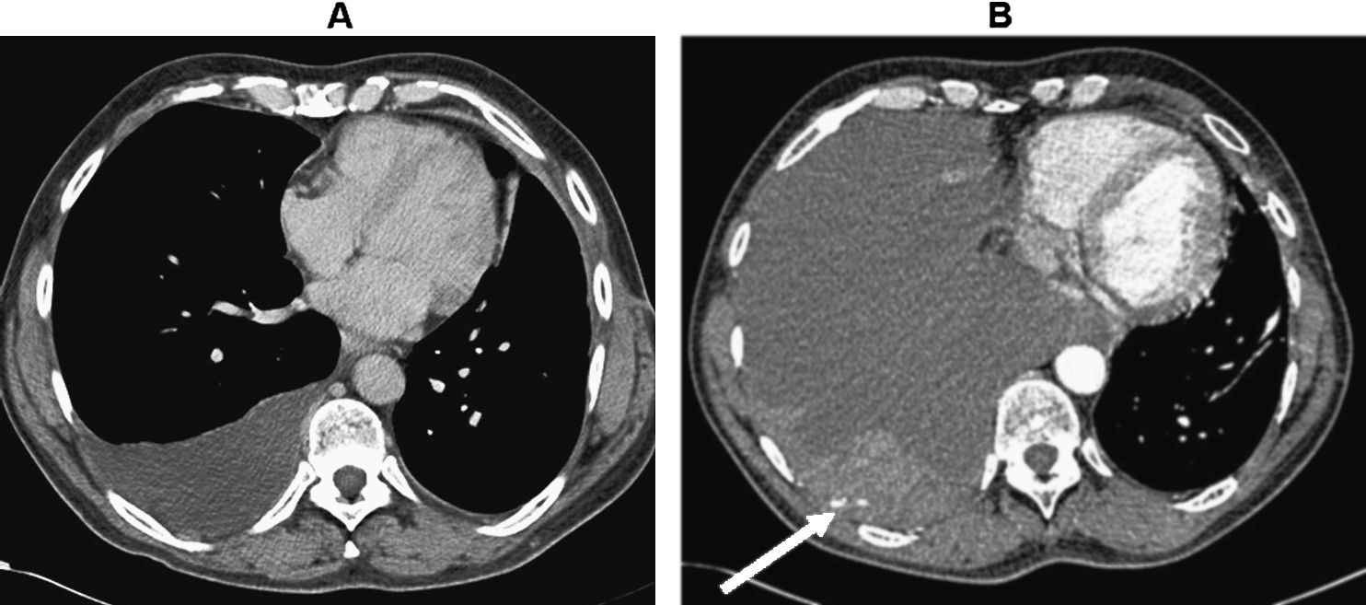
CT scan (A) before and (B) 2 days later after a pleural aspiration with inappropriate medial approach and intercostal artery puncture with resultant haemothorax requiring surgical intervention. Note the active bleeding indicated by the arrow.

Slide 13
Chọc dịch màng phổi
Phân tích:
luôn làm → P, LDH, tế bào ( thành phần tế bào, cellblock), Gram stain, cấy (C)
Nghi nhiễm trùng: pH (tráng heparin, tránh lọt khí), làm bằng máy đo KMĐM
Vi sinh: 5ml
Sinh hóa: 2-5ml
Tế bào: 20-40 ml
Nhuộm Gram cặn lắng: cần thiết tất cả các trường hợp. Nếu nghi nhiễm trùng -> cấy trong chai cấy máu: tăng độ chính xác Δ đặc biệt là VK kỵ khí.
Notes:
Δ -dùng kim: (21G) syringe, 50 ml.
SA tại gường → tăng thành công, giảm biến chứng ( TKMP) -(B)

Slide 14
Chọc Dịch: tế bào, protein, LDH, PH, nhuộm gram, cấy, test khác
Dịch thấm ?
ĐT nguyên nhân
Xác định được chẩn đoán
ĐT phù hợp

Slide 15
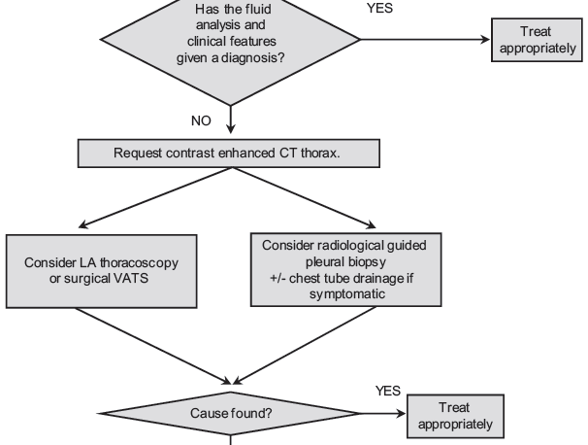
CT ngực có cản quang
Xem xét nội soi màng phổi
± sinh thiết Mp, ±dẫn lưu MP
Xác định NN
ĐT thích hơp
BTS
Notes:
LA thoracoscopy: Local anaesthetic thoracoscopy
VATS: Video-assisted thoracoscopic surgery

Slide 16
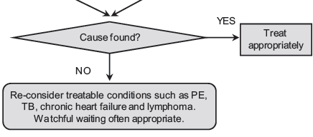
Xác định NN
ĐT thích hơp
Xem xét các bệnh lí có thể điều trị được như: PE, TB, suy tim, lymphoma, theo dõi
BTS

Slide 17
Nội Dung
Tiếp cận tràn dịch màng phổi
Dịch thấm? Dịch tiết? Tiêu chẩn Light’s
Tràn dịch màng phổi dịch thấm – nguyên nhân
Tràn dịch màng phổi dịch tiết – nguyên nhân
Phân tích kết quả

Slide 18
Chọc Dịch: tế bào, protein, LDH, PH, nhuộm gram, cấy, test khác
Dịch thấm ?
ĐT nguyên nhân
Xác định được chẩn đoán
ĐT phù hợp

Slide 19
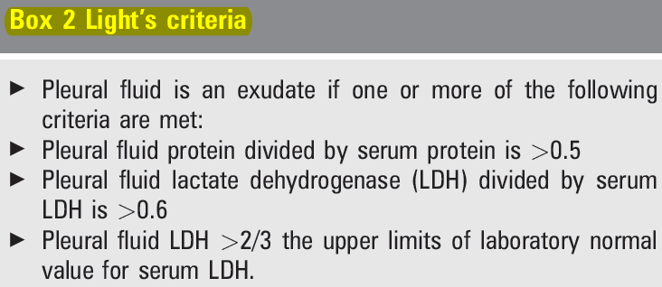
Tiêu Chuẩn Light’s
Tiêu chuẩn Light’s
Xét nghiệm máu cùng thời điểm.
LDH
Protein
BTS

Slide 20
Dùng tiêu chuẩn Light’s để phân biệt dịch thấm tiết. Độ chính xác 93-96% → phương pháp mạnh
Chưa phải là tiêu chuẩn vàng khi so sánh với lâm sàng. Ko chính xác trong 1 số trường hợp đặc biệt khi gần giá trị cuff-off
Suy tim: điều trị lợi tiểu → tăng tỷ lệ protein, LDH, lipid trong dịch màng phổi → phân tích kỹ lâm sàng
Hiệu số đạm huyết thanh- đạm dịch màng phổi >3.1g/dl → dịch thấm
BTS
Notes:
Hiệu số đạm huyết thanh- đạm dịch màng phổi >3.1g/dl → dịch thấm: ko có trong BTS

Slide 21
Nội Dung
Tiếp cận tràn dịch màng phổi
Dịch thấm? Dịch tiết? Tiêu chẩn Light’s
Tràn dịch màng phổi dịch thấm – nguyên nhân
Tràn dịch màng phổi dịch tiết – nguyên nhân
Phân tích kết quả

Slide 22
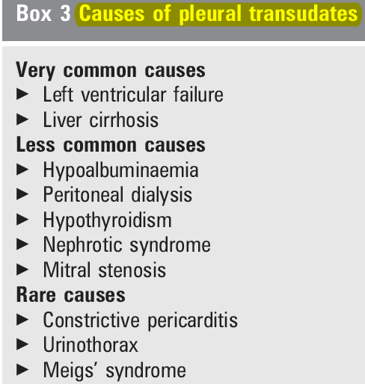
Nguyên Nhân TDMP dịch thấm
BTS

Slide 23
Nội Dung
Tiếp cận tràn dịch màng phổi
Dịch thấm? Dịch tiết? Tiêu chẩn Light’s
Tràn dịch màng phổi dịch thấm – nguyên nhân
Tràn dịch màng phổi dịch tiết – nguyên nhân
Phân tích kết quả
BTS

Slide 24
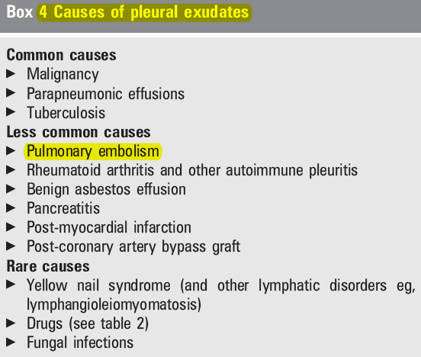
Nguyên Nhân TDMP Dịch Tiết
Nhiễm
Viêm phổi
Lao
Nhiễm siêu vi
Nấm
Ung thư
Nguyên phát:
Thứ phát
Tự miễn: lupus, viêm khớp dạng thấp
Chấn thương
Các nguyên nhân khác
Nguyên nhân phổ biến
Ác tính
Cận viêm phổi
Lao
Nguyên nhân ít phổ biến hơn
PE
Viêm khớp dạng thấp, bệnh tự miễn
Viêm tụy cấp
Sau nhồi máu cơ tim
Nguyên nhân hiếm gặp
Thuốc
Nấm
Hội chứng móng vàng
BTS

Slide 25
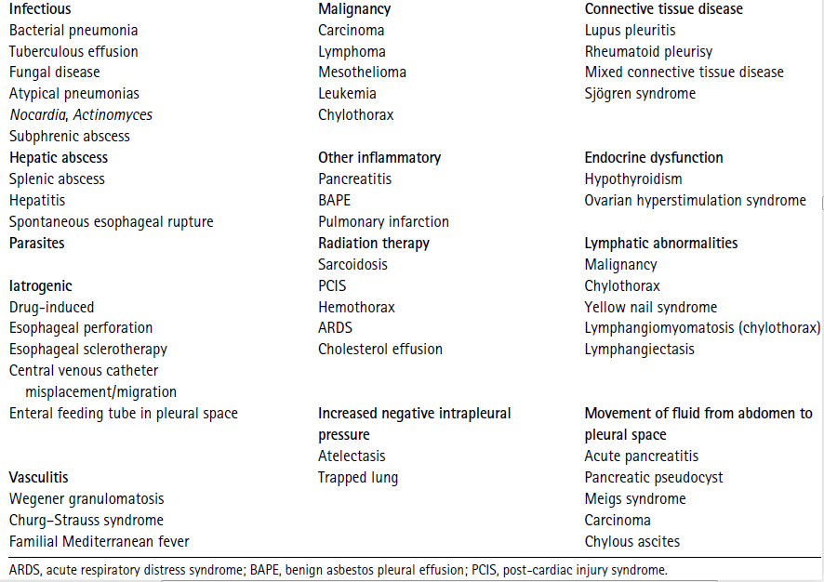
Pleural disease

Slide 26
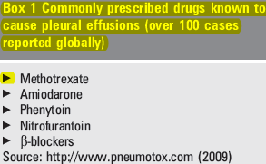
TDMP do thuốc- dịch tiết
Một số thuốc thường gặp gây TDMP dịch tiết - khảo soát 100 case
BTS

Slide 27
Nội Dung
Tiếp cận tràn dịch màng phổi
Dịch thấm? Dịch tiết? Tiêu chẩn Light’s
Tràn dịch màng phổi dịch thấm – nguyên nhân
Tràn dịch màng phổi dịch tiết – nguyên nhân
Phân tích kết quả

Slide 28
Phân Tích
Đại thể: màu? Mùi?
Sinh hóa: thấm? tiết? gợi ý nguyên nhân?
Tế bào: gợi ý nguyên nhân

Slide 29
Phân Tích
Đại thể
Dịch | Bệnh lý nghi ngờ
Mùi hôi | Tràn mủ mp, kị khí
Mùi khai: NH3 | tràn nước tiểu màng phổi
Mảnh thức ăn | Vỡ thực quản
Màu mật | Tràn mật mp – dò mật
Sữa | Tràn dịch dưỡng trấp – giả dưỡng trấp
Dịch giống sốt cá | Vỡ áp xe kị khí
BTS

Slide 30
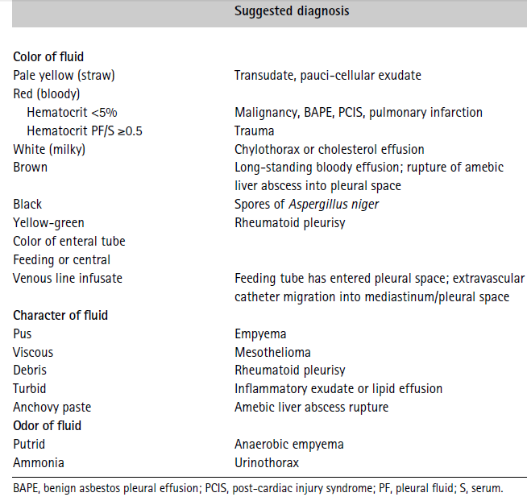
Text book of pleural disease, 2nd, Richard W.Light, 2008
Notes:
Asbestos - Amiăng: trong ngành sản xuất "tôn" amiăng, khoan cắt, đập phá những công trình xây dựng có amiăng, khai thác quặng đá có amiăng, chải sợi, kéo sợi, dệt vải, làm tấm cách nhiệt có amiăng, chế tạo má phanh ôtô, gioăng chống hở có amiăng.
Chylothorax: tràn dịch dưỡng trấp

Slide 31
Phân Tích
Dịch đục: quay li tâm để phân biệt tràn mủ màng phổi và tràn dịch dưỡng trấp, giả dưỡng trấp
Ly tâm: phần trên trong→ mủ màng phổi (do mảnh vỡ tế bào)
Ly tâm → vẫn đục → dưỡng trấp
Máu đại thể: ác tính, PE với nhồi máu phổi, chấn thương, TDMP do asbestos lành tính, hội chứng sau chấn thương tim
Phân biệt tràn máu màng phổi với các bệnh lí khác có màu máu trong màng phổi →Hct
BTS
Notes:
Hemothorax: chấn thương, invasive procedures, metastatic disease to the pleura, anticoagulation, pulmonary infarction, catamenial hemothorax
HCT>50%: tràn máu màng phổi → chỉ định dẫn lưu
Text book of pleural disease, 2nd, Richard W.Light, 2008

Slide 32
Phân Tích
Sinh hóa:
Protein, LDH,: luôn làm
ADA, Glucose, PH…tùy trường hợp
Tế bào

Slide 33
Phân Tích
ADA - Adenosine deaminase: >40UI
Là 1 enzyme hiện diện trong Lymphocytes
Tăng hầu hết trong lao độ nhạy: 92%, đặc hiệu: 90% ,
Có thể tăng trong: tràn mủ màng phổi, viêm khớp, thỉnh thoàng trong ung thư.
Lao
Mủ màng phổi?
viêm khớp
Ung thư
Text book of pleural disease, 2nd, Richard W.Light, 2008
BTS

Slide 34
Phân Tích
PH
Khi nghi nhiễm trùng (non-purulent effusions),
Tránh không khí, gây tê → thay đổi kết quả
TDMP cận viêm phổi, PH <7.2 : chỉ định dẫn lưu
Dịch MP acid (pH <7.30): ác tính, nhiễm trùng, bl mô liên kết, lao, vỡ thực quản.
Ác tính → tiên lượng sống còn ngắn, bệnh lan tràn, khả năng thành công của gây viêm màng phổi thấp
BTS

Slide 35
Phân Tích
Glucose
Bình thường tự do di chuyển # glucose máu
<3.4 mmol/l: cận viêm phổi, mủ màng phổi, viêm khớp, rheumatoid, Lao, ác tính, vỡ thực quản
<1.6 mmol/l: viêm phớp dạng thấp, tràn mủ màng phổi
Ít chính xác trong chỉ định dẫn lưu màng phổi so với PH
BTS

Slide 36
Phân Tích
Amylase
Không thường quy
Khi nghi: vỡ thực quản, viêm tụy cấp.
Tăng khi lớn hơn ULN hoặc tỉ lệ dịch/huyết thanh >1: viêm tụy cấp, nang giả tụy, vỡ thực quản, ác tính (đặc biệt ung thư tuyến)
BTS

Slide 37
Phân Tích
NT-proBNP: trong máu và dịch màng phổi tương quan chặc chẽ với nhau: phân biệt TDMP do suy tim và nguyên nhân khác.
Giá trị cut-off: 600 đến 4000 pg/ml, giá trị 1500 pg/ml thường được sử dụng.
BTS

Slide 38
Phân Tích Tế Bào Học
Lymphocyte chiếm ưu thế
Ác tính, suy tim, lao
lymphocytes >50%: Ác tính, lao
lymphocytes >80%: Lao, lymphoma, thấp khớp, sarcoidosis, sau phẫu thuật bắt cầu chủ vành
Neutrophil chiếm ưu thế
Cận viêm phổi, PE, lao mới phát hiện, asbestos lành tính
Eosinophil chiếm ưu thế (>10%)
BTS

Slide 39
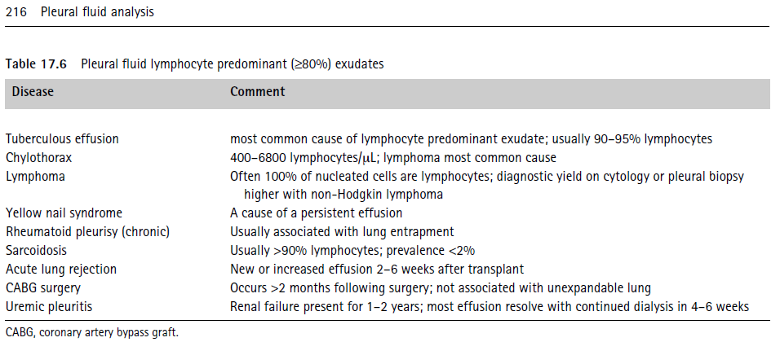

Slide 40
Phân Tích Tế Bào Học
Eosinophil chiếm ưu thế (>10%)
Khí, máu trong khoang màng phổi: nguyên nhân phổ biến nhất
Không đặc hiệu: cận viêm phổi, thuốc, asbestos lành tính, hội chứng ChurgeStrauss, lymphoma, nhồi máu phổi, ký sinh trùng
Ác tính cũng là nguyên nhân phổ biến: 37% (trong 1 nghiên cứu 60 trường hợp)
BTS

Slide 41
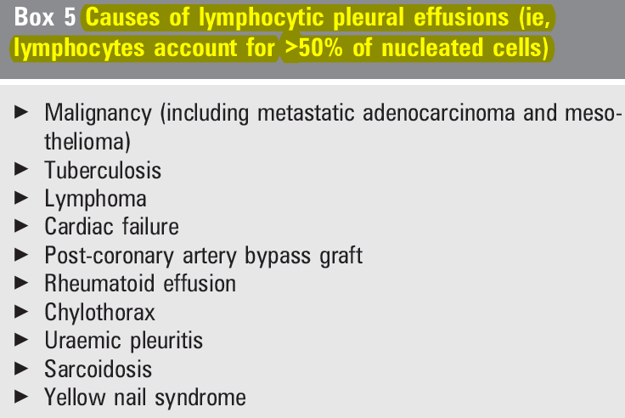
Nguyên nhân TDMP lympho chiếm ưu thế >50%
BTS

Slide 42
Phân Tích Tế Bào Học
TDMP ác tính có thể chẩn đoán được 60% bằng phân tích tế bào học
Miễn dịch sinh hóa -tế bào: nên thực hiện để phân biệt các loại tế bào ác tính, quan trọng trong điều trị K
Tỉ lệ chẩn đoán carcinoma tuyến cao hơn mesothelioma, squamous cell carcinoma, lymphoma và sarcoma.
BTS

Slide 43
Phân Tích Tế Bào Học
Tế bào học- cellblock
20-40 ml, 60ml nếu vừa để chẩn đoán và điều trị. Nếu mẫu 1 (-), vẫn nghi K, → gửi mẫu 2 với thể tích lớn hơn.
BTS

Slide 44
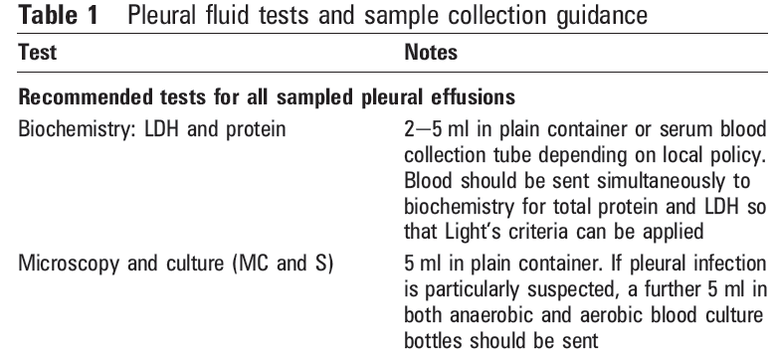

Slide 45
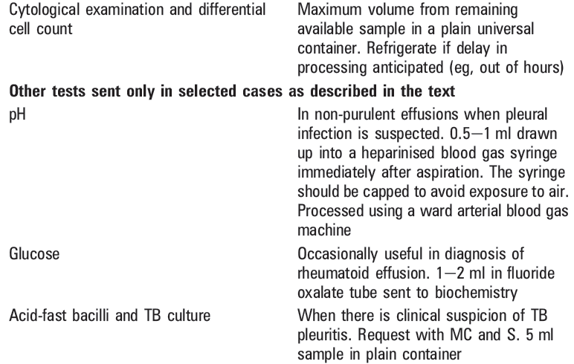

Slide 46
